Slide 1
Теория
отраслевых рынков
Филатов Александр Юрьевич
(Главный научный сотрудник, доцент ШЭМ ДВФУ)
alexander.filatov@gmail.com
https://vk.com/alexander.filatov, https://vk.com/baikalreadings
https://youtube.com/alexanderfilatov
Лекция 7.2
Ценовая дисперсия и
потребительский поиск

Slide 2
2
Экономика информации
Информация – набор данных, позволяющий экономическому агенту принять рациональное решение.
## Потребитель: Что купить? Где купить? По какой цене купить?
Обычно информация несовершенна: ограничена, асимметрична и не-определенна. Это приводит к ограниченной рациональности, смещенным решениям и потерям благосостояния. Экономика информации изучает теорию рыночных сигналов, скрининг, рынок «лимонов», принятие решений в условиях неопределенности и т.д.
Проблемы, связанные с информацией:
Неопределенность (верификация стоит денег).
Ограниченная рациональность (ограниченные данные; ограниченное время для принятия решений; ограниченные способности).
Устаревание информации (мир меняется).
Высокие издержки обработки информации.
Недостаток необходимых знаний; неверная интерпретации.
Институциональные преграды (секретная информация).

Slide 3
3
Рыночная информация
Предположение базовых моделей экономики:
Потребитель знает цены, качество, характеристики, расположение и нали-чие товара, а также идентифицирует фирмы (требуется всегда в модели совершенной конкуренции, а также в большинстве других моделей).
Способы получения информации:
Реклама со стороны фирм (работает даже для пассивных потребителей).
Поиск (работает в случае активных потребителей, но даже для них со-пряжен с издержками).
Ценовая дисперсия
ЦД – вариация в ценах между различными производителями однородного по всем характеристикам товара (одинаковая полезность для потребите-лей, одинаковые издержки производителей, нет дополнительных услуг,…)
ЦД – не ценовая дискриминация и не продуктовая дифференциация! Действует на всех потребителей. Нарушает закон единой цены. Вызывает-ся несовершенной информацией и издержками поиска.

Slide 4
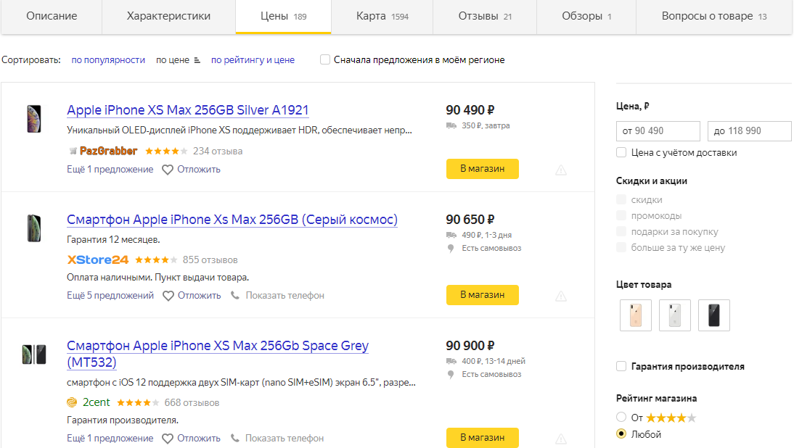
4
Ценовая дисперсия

Slide 5
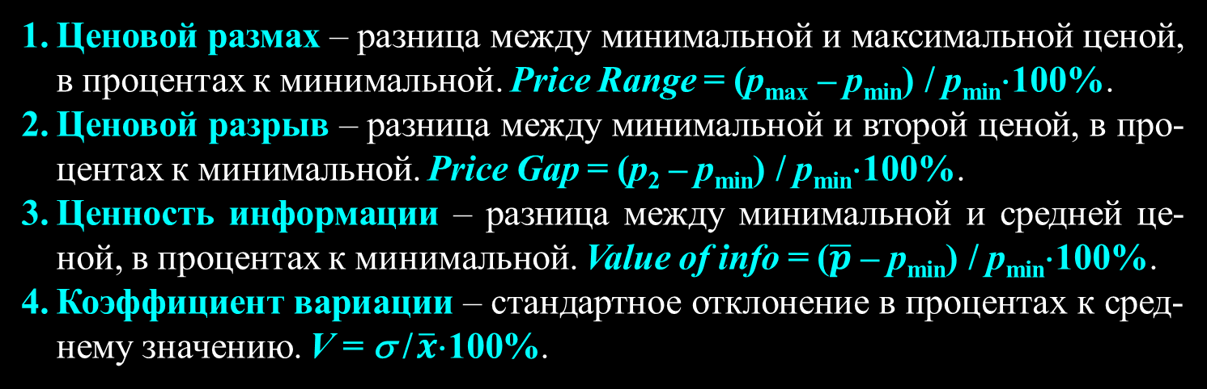
5
Измерение ценовой дисперсии
Ценовой размах – разница между минимальной и максимальной ценой, в процентах к минимальной. Price Range = (p_{max} – p_{min}) / p_{min}⋅100%.
Ценовой разрыв – разница между минимальной и второй ценой, в про-центах к минимальной. Price Gap = (p₂ – p_{min}) / p_{min}⋅100%.
Ценность информации – разница между минимальной и средней це-ной, в процентах к минимальной. Value of info = ($\overline{p}$ – p_{min}) / p_{min}⋅100%.
Коэффициент вариации – стандартное отклонение в процентах к сред-нему значению. V = σ / $\overline{x}$⋅100%.
Эмпирика ценовой дисперсии
http://www.pricegrabber.com – данные по 9 категориям товаров: компью-теры, электроника, игры, кино, софт, книги, офисная техника, фото, косметика.
Средние цены.
Насыщенность рынка.
Ценовая дисперсия.

Slide 6
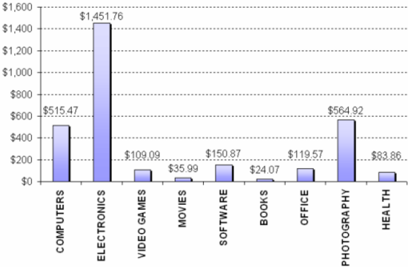
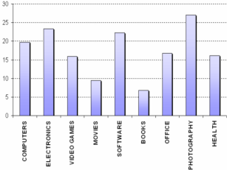
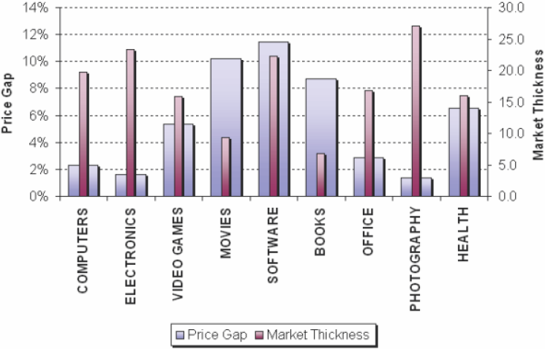
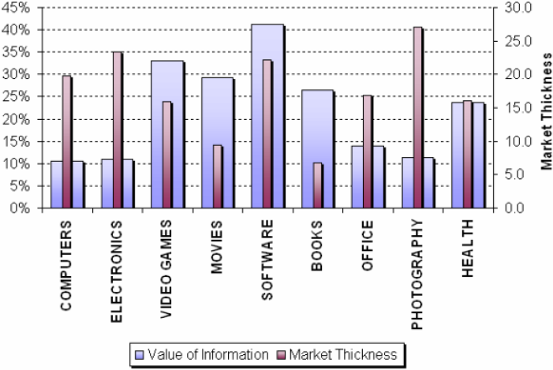
6
Эмпирика ценовой дисперсии

Slide 7
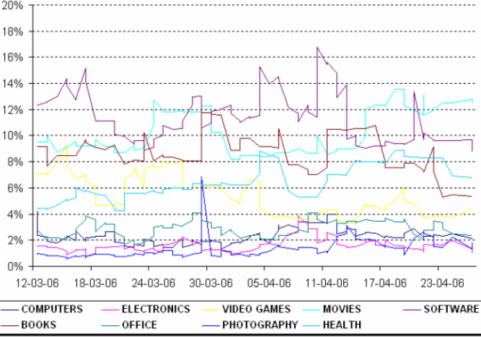
7
Динамика ценового разрыва

Slide 8
8
Исторический обзор
Анализ Джорджа Стиглера («The economics of information», JPE’1961):
Чем больше доля товара в бюджете потребителя, тем больше мы ищем.
Чем чаще производятся повторяющиеся покупки, тем больше мы ищем.
Чем больше рынок, тем выше издержки поиска.
Другие наблюдения:
Чем чаще покупается товар, тем ниже ценовая дисперсия (## лекарства).
Интенсивность поиска отрицательно связана с издержками поиска, кото-рые, однако, сложно измерить напрямую (используются прокси).
Интенсивность поиска положительно связана с ценовой дисперсией.
Виды ценовой дисперсии:
Пространственная ценовая дисперсия. Производители однородного продукта одновременно продают его по разным ценам (используют асимметричные чистые стратегии). Есть дорогие и дешевые фирмы.
Межвременная ценовая дисперсия. Производители продают однород-ный продукт по разным ценам в разные периоды времени (используют смешанные стратегии).

Slide 9
9
Межвременная ценовая дисперсия
Модель распродаж Вэриана (AER’1980):
Единичная масса потребителей (100%) с единичным спросом и заданной резервной ценой (максимальной готовностью платить = v).
Два типа потребителей – информированные (доля μ) и неиформирован-ные (доля 1 – μ). Неинформированные покупают в случайной фирме, информированные – в фирме с минимальной ценой.
Рынок состоит из n фирм, производящих однородный продукт. Задана функция издержек TC(q), при этом средние издержки ATC убывают.
Каждая фирма имеет функцию плотности вероятности установления каждой конкретной цены f(p).
Пусть TC = f + cq. Тогда
– конкурентная цена.
Любая цена будет находиться в интервале между конкурентной и резервной ценой (p_{с} и v).

Slide 10
10
Межвременная ценовая дисперсия
F(p) – вероятность того, что цена не выше p,
(1 – F(p))^{n–1} – вероятность того, что во всех остальных фирмах цена будет выше p, и данная фирма сможет завоевать весь рынок.
Прибыль в случае успеха:
Прибыль в случае неудачи:
Ожидаемая прибыль:
Условие нулевой прибыли в монополистической конкуренции:

Slide 11
11
Межвременная ценовая дисперсия
p
Число фирм в долгосрочном равновесии:
Отрицательно зависит от посто-янных издержек.
Отрицательно зависит от числа информированных потребителей (из-за снижения цен и прибыли).
Положительно зависит от v – c.
π^{f}<0
p*
π^{s}>0
ATC
p_{c}
q
(1 – μ)/n
μ + (1 – μ)/n
Конкурентная цена:
Положительно зависит от любых издержек.
Отрицательно зависит от числа информированных потребителей
Положительно зависит от резервной цены.

Slide 12
12
Распределение цен
Функция распределения цен:
Решение о ценах принимается случайно в соответствии с данной функ-цией распределения. Поэтому неинформированный потребитель ничего не знает о «дешевых» и «дорогих» местах продажи. Опыт не помогает.
Trade-off: более высокая наценка vs более низкая вероятность продажи информированным.
Если все потребители неинформированные:
Межвременной аналог парадокса Даймонда – все фирмы, исходя из инди-видуальных интересов, устанавливают максимальную цену, как это было бы при сговоре.
Недостаток модели: неинформированные потребители пассивны и даже с издержками не могут узнать выгодные места.

Slide 13
13
Пространственная
ценовая дисперсия
Парадокс Даймонда (JET’ 1971):
При любых(!!!) издержках поиска равновесие – монопольная цена всюду!
Ловушка для туриста:
N фирм с одинаковыми издержками c продают однородный товар.
Идентичные покупатели. Они знают распределение фирм, но не могут идентифицировать фирмы.
Издержки поиска равны s.
Повышение цены на ε < s выгодно каждой фирме в одностороннем поряд-ке. Люди не будут осуществлять поиск ради малой выгоды.
Увеличение числа фирм увеличивает вероятность реализации парадокса Даймонда (рост числа фирм не усиливает конкуренцию, а наоборот).
Модель последовательного поиска: сравнить текущую цену и ожидае-мую цену при дальнейшем поиске с учетом транспортных издержек.

Slide 14
14
Спасибо
за внимание!
alexander.filatov@gmail.com
https://vk.com/alexander.filatov, https://vk.com/baikalreadings
https://youtube.com/alexanderfilatov

